Slide 1

Motorické a vegetativní reflexy

Slide 2
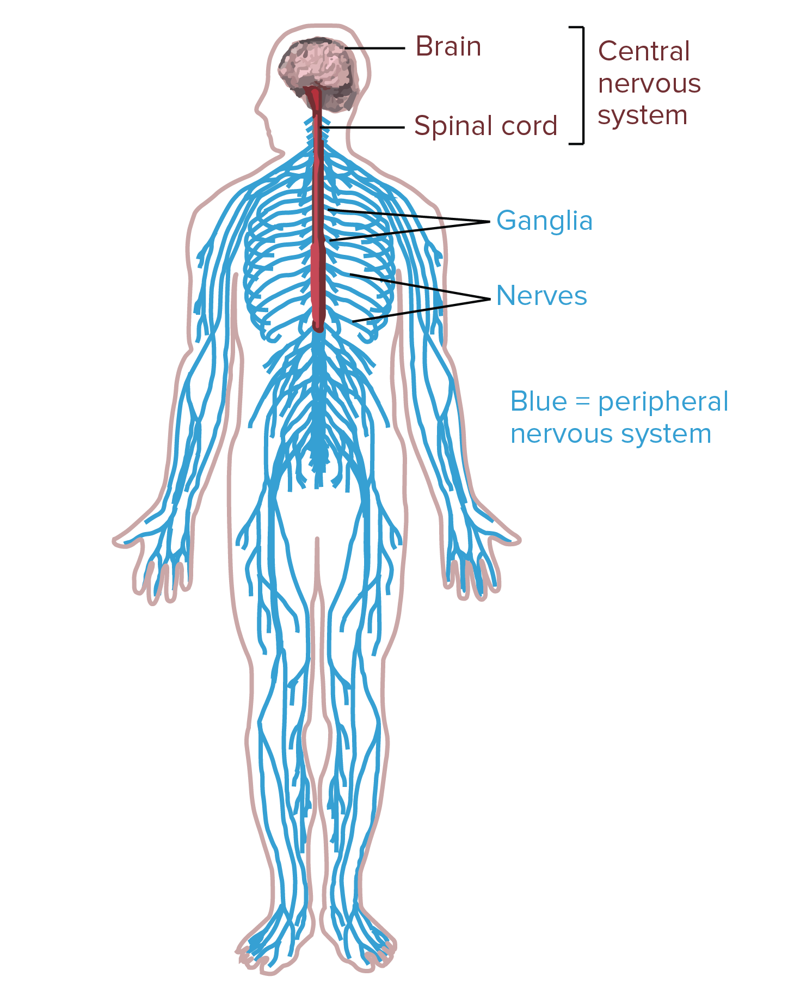
Nervová soustava
Centrální – mozek, mícha
Periferní – mozkomíšní nervy
Motorická (somatická)
  nervy inervující především kosterní svalovinu
  Motorické reflexy
Vegetativní (autonomní) – viscerální nervy
  Srdce, hladká svalovina, žlázy; relativně nezávislá na vůli a vědomí; sympatikus/parasympatikus
  Vegetativní reflexy

Slide 3
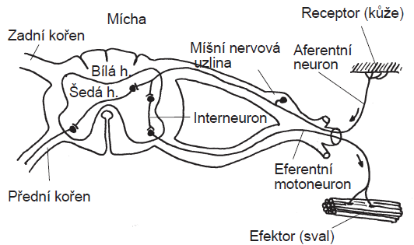
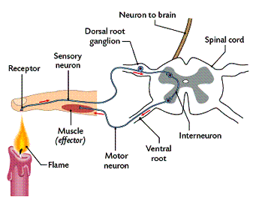
Reflexy
reflexní oblouk
základní funkční prvek nervové soustavy, neměnná odpověď organismu na dráždění receptoru
receptor (např. sv. vřeténko, tělísko)
senzorická, aferentní dráha
centrum (ventrální kořen míchy)
motorická, eferentní dráha
efektor (např. nervosvalová ploténka svalu)
reflexní reakce: jednoduchá, rychlá, stereotypní
reakční doba: doba od stimulu k odpovědi organismu
Reflexy mono- a polysynaptické
Notes:
Rychlost šíření vzruchu u savců v:
motorických vláknech je 20-120m/s
proprioreceptivních nervech (nervech vysokého čití) 120m/s
ostatních senzitivních a autonomních vláknech 1-30m/s

Slide 4
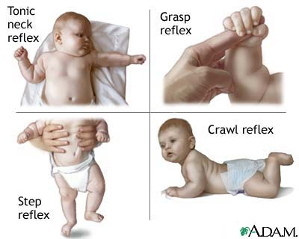
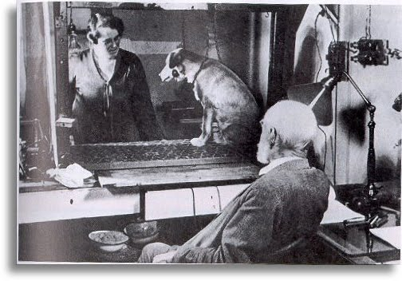
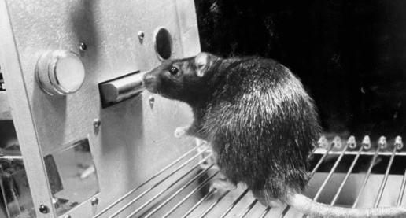
Reflexy II
Nepodmíněné reflexy
vrozené, geneticky kódované, trvalé spojení
centrum v míše
Ochranné (kýchací, kašlací, rohovkový, odtahující končetin, …)
Novorozenecké (sací, úchopový, hledací, tonický šíjový, …)
zornicový, patelární…
Podmíněné reflexy
nepodmíněný podnět (jídlo) nepodmíněná reakce (slinění)
spojení podmíněného podnětu (zvonek) s nepodmíněným (slinění v přítomnosti potravy)
zvonění slinění i bez přítomnosti jídla
centrum v kůře mozku
získané, forma učení, dráha není trvalá vyhasínání
Chuťová averze
Klasické vs. operantní podmiňování

Slide 5
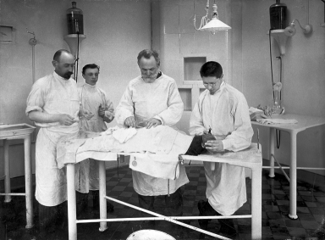
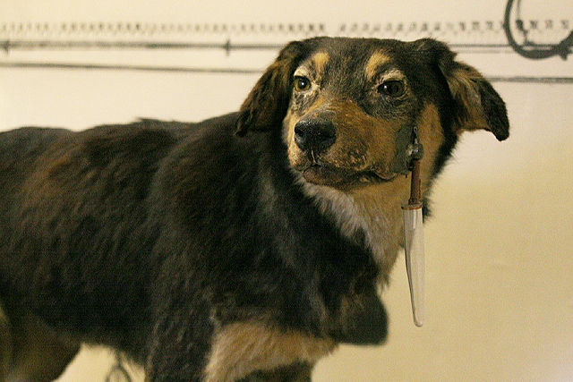

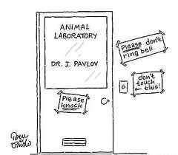
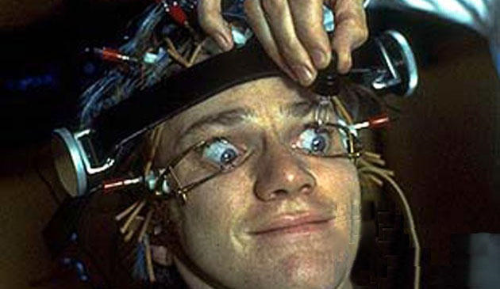

Slide 6
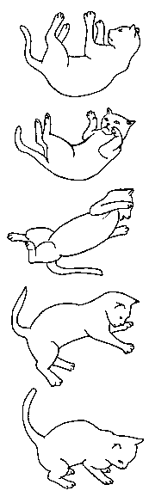
Somatický nervový systém – motorika
centrální nervová soustava (mozek, mícha) + periferní nervová soustava
řídí činnost kosterního svalstva
komplex dějů, udržování postoje, pohyb, návaznost na psychickou činnost (mimika, čtení, psaní)
reflexní charakter u jednoduchých pohybů
svalový tonus
trvalá lehká kontrakce kosterních svalů, činnost páteřní míchy
Opěrná motorika
systém postojových a vzpřimovacích reflexů, rovnováha, oči
Cílená motorika
složitá soustava úmyslných pohybů

Slide 7
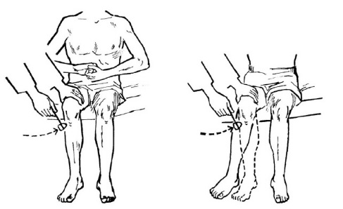
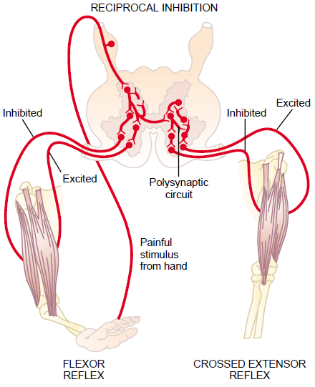
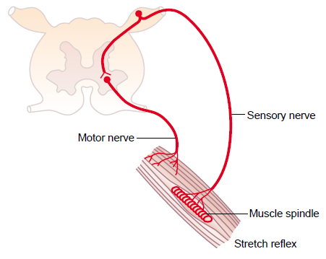
Opěrná motorika (motorický systém polohy)
reflexní charakter
míšní nervová soustava; reakční doba = 20 - 40 msec.
receptory – propriocepce, exterorecepce; svalová vřeténka, šlachová tělíska
Spolupráce se statokinetickým čidlem, retikulární formací mozku
monosynaptický napínací reflex
polysynaptický reflex
Notes:
labyrintový vzpřimovací reflex – projeví se ve chvíli, kdy se trup naklání ze strany na stranu a hlava se musí udržovat ve vzpřímené poloze
tělový vzpřimovací reflex působící na polohu hlavy – při pasivním položení na bok, kdy podrážděním taktilních receptorů dojde ke stočení hlavy do normální polohy
šíjový vzpřimovací reflex – jako pokračování předchozích reakcí vedoucích k napřímení trupu
tělový vzpřimovací reflex působící na polohu těla – nastává, pokud při pasivním umístění na boku zabráníme vztyčení hlavy, vzpřímí se trup bez vztyčení hlavy
zrakové vzpřimovací reflexy – reakce na zrakové podněty, po nichž dochází vztyčení hlavy
Umisťovací reakce:vestibulární – nejjednodušší forma této skupiny reflexů, kdy se při pádu (spouštění k zemi) natahují přední končetiny a abdukují prsty
zraková – při spouštění na podložku, kdy dochází k natažení končetin

Slide 8
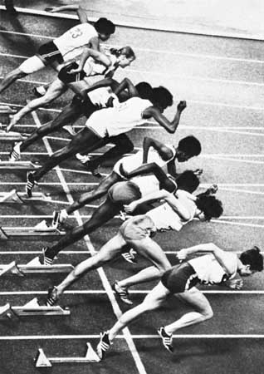
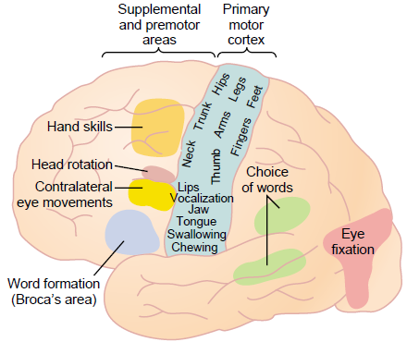
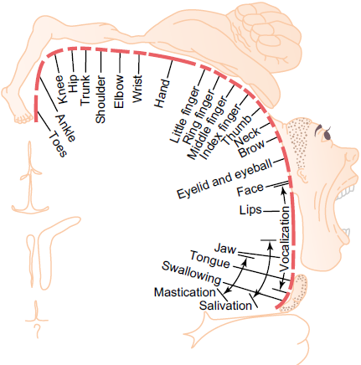
Cílená motorika (motorický systém pohybu)
volně řízená činnost, vycházející z koncového mozku (mozková kůra, bazální ganglia apod.)
kooperace, koordinace s podkorovými strukturami, + mechanoreceptory, zrak
reakční doba = 100 msec.
190 ms pro světlo, 150 ms pro zvuk, 155 ms pro dotek. Reakční doba ovlivněna např. věkem, pohlavím, tréninkem, chybami, únavou, tresty, léky atd.
korové motorické centrum
somatotopická reprezentace
kosterního svalstva
Notes:
Brocova afázie – porozumění je v pořádku, ale řeč je postižena. Pokud postižení mozku následkem CMP zahrnuje Brocovu oblast, je obvykle postižena také okolní motorická kůra a pacient má zároveň hemiplegii. Protože většina populace má jako řečovou levou hemisféru, je její postižení sdruženo s pravostrannou hemiplégií (křížení tr. corticospinalis).
Wernickeova afázie – pacient nerozumí, mluví, ale řeč je beze smyslu. Centrum je vzdálenější od motorické kůry, pacient častěji bývá bez hemiplégie.

Slide 9
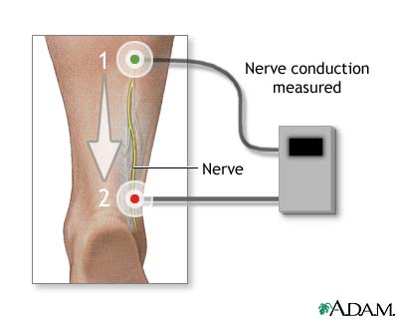
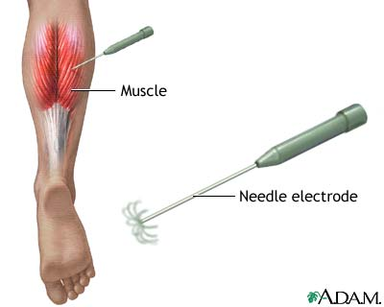
Elektromyografie - EMG
metoda vyšetření pohybového systému a jeho inervace
měření rychlosti vedení vzruchu ve stimulovaném nervu a velikosti elektrické odpovědi na stimulaci ve svalu
záznam - EMG = elektromyogram
aktivací motorické jednotky kosterního svalu jsou vyvolány akční potenciály
elektrické pole zaznamenáváno z povrchu těla z pokožky v blízkosti svalu

Slide 10


Experiment: Měření reakční doby
Pomůcky: 3 elektrody, detektor, kladívko
Monosynaptický motorický reflex
  prostřednictvím Achillovy šlachy budeme dráždit lýtkový sval mechanickým úderem.
  Vyšetřovaný ve stoji klečí jednou nohou na židli
  (rukama se opírá o opěradlo),
  Na lýtko upevníme elektrody
  úderem kladívka dráždíme
  prostřednictvím Achillovy šlachy lýtkový sval.
b) Cílená motorická odpověď
úderem do ramene bude vyšetřovaný odpovídat ohybem špičky = cílená odpověď
Úder kladívka (1. amplituda), trhnutí lýtkového svalu (2. amplituda).
Zaznamenáme reakční doby jednotlivých úloh
+ Úloha na webu na změření reakční doby

Slide 11
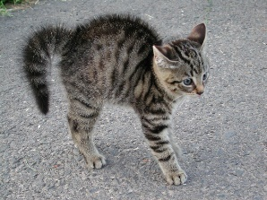
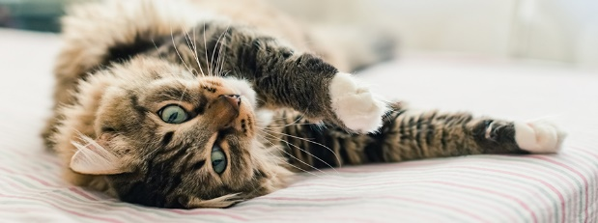
Vegetativní – autonomní nervový systém
řízení funkcí vnitřních orgánů (hladká svalovina, srdce, plíce, trávicí ústrojí, žlázy…)
funkčně i stavebně odlišný od somatického (tenčí vlákna, pomalejší vedení)
nezávislý na vůli, nejvyšší centrum - hypothalamus
reflexní oblouk
CNS
periferní nervová soustava
aferentní senzorická – hlásí bolestivé podněty, dráždění vnitřních receptorů
eferentní motorická vlákna – vstupují do tzv. předřazovacích ganglií
Sympatikus
neurony z hrudní a bederní míchy
průchod paravertebrálními ganglii
sympatický kmen
mediátor: acetylcholin a noradrenalin
stres (příprava na boj, útěk), svalová práce
mobilizace
Parasympatikus
neurony z mozkového kmene a křížové míchy
přepojovací ganglia u/v cílových orgánech
mediátor: acetylcholin
spánek, trávení, zotavování
klidový stav
antagonistická funkce

Slide 12
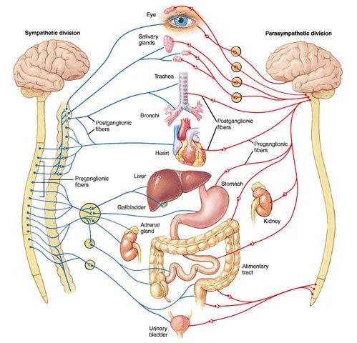
Sympatikus
Parasympatikus

Slide 13
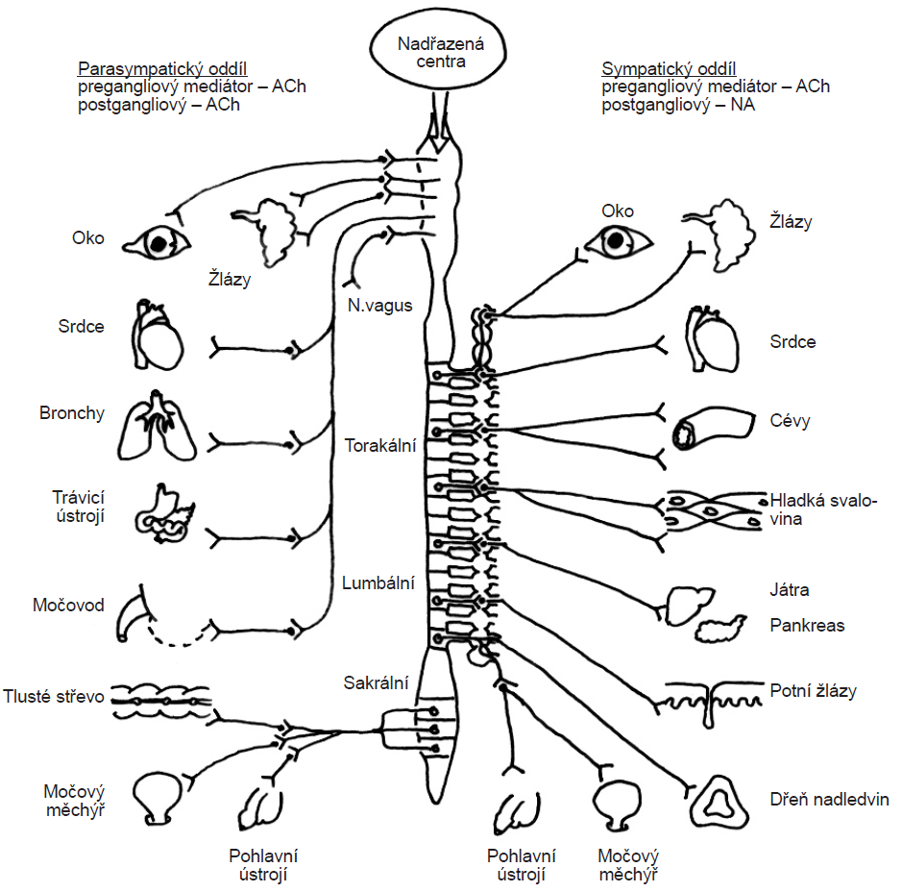

Slide 14
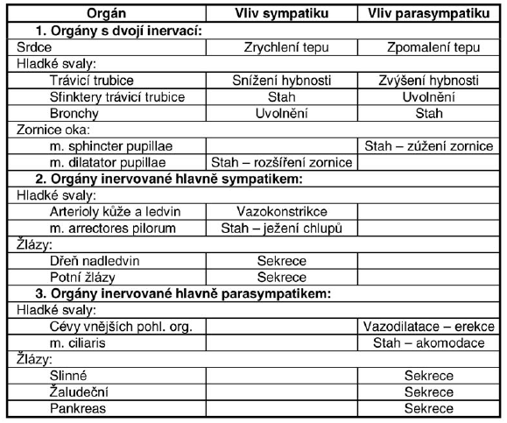

Slide 15
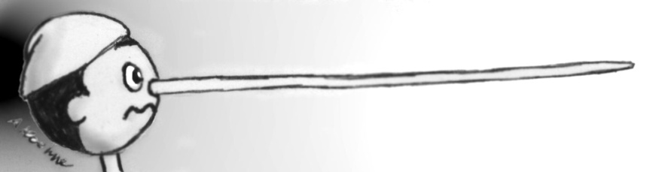
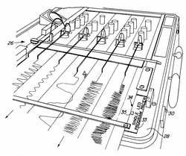
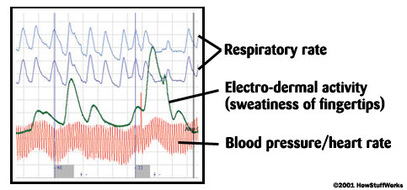
Detektor lži
Stres vyvolaný lživou odpovědí → mozková kůra + hypothalamus + limbický systém → sympatikus → zvýšené pocení dlaní → zvýšená vodivost → zvýšení amplitudy záznamu
Profesionální polygraf sleduje dýchání, frekvence tepu, kožní vodivost, krevní tlak, stahy zornice a změny charakteru svalového chvění v hlase

Slide 16
1) Experiment: Vegetativní reflex (detektor lži)
Pomůcky: PC, dvě elektrody umístěné v dlaních dobrovolníka
Postup:
Vezmeme čísla od 1-5, vyšetřované osobě řekneme, aby na papír napsala číslo, na které bude myslet, my ho nesmíme vidět. Budeme měřit, zda vyšetřovaná osoba lže či nelže
Na dlaně vyšetřovaného umístíme elektrody, červenou do pravé dlaně PR, černou do levé dlaně LR. Vyšetřovaný si sedne zády k nám a zavře oči, na všechna čísla bude odpovídat NE i kdyby to byla pravda (chvíli počkat s odpovědí).
Vyšetřující bude říkat soubor prvků (např. čísla 1-5) a sledovat, jak se bude měnit křivka
Zvýší-li se amplituda křivky, vyšetřovaný lže
Princip metody:
Stres vyvolaný lživou odpovědí → mozková kůra + hypothalamus + limbický systém → sympatikus → zvýšené pocení dlaní → zvýšená vodivost → zvýšení amplitudy záznamu

Slide 17
Test
Vyjmenuj 3 nepodmíněné reflexy
Vysvětli princip vzniku podmíněného reflexu
Somatická nervová soustava inervuje ________ svalstvo
Funkce sympatiku
Princip našeho „detektoru lži“

Slide 18
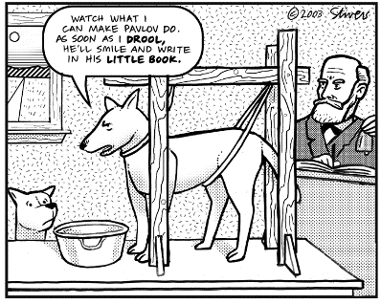
Děkuji vám za pozornost

